Slide 1
Сетевой проект
«Мудрость народная»
1 – 4 классы
Сроки проведения: 10 сентября – 23 октября
Автор проекта:
Иванова Людмила Павловна
учитель начальных классов
МАОУ «Устанская СОШ»
Уренского района
Нижегородской области

Slide 2
«Собираемся в дорогу»
Скучен день до вечера, коли делать нечего.
Регистрация
Сроки: 10 сентября – 17 сентября
Уважаемые участники! Вы должны зарегистрироваться на сайте wix

Slide 3
«Здравствуйте! Это мы!»
Встречают по одежке, провожают по уму.
Знакомство с участниками
Сроки: 18 сентября – 25 сентября
Уважаемые участники! Вы должны создать и оформить страничку своей команды на сайте wix в отведенные сроки. Ссылку на свою страничку прислать в таблицу продвижения. Желаю успеха!

Slide 4
«Мозговой штурм»
Грамоте учиться – всегда пригодится.
Разминка для ума
Сроки: 26 сентября – 30 сентября
Уважаемые участники! Вам нужно продолжить пословицу и исправить ошибку в рубрике «Пословицы шутят». Задание выполняйте на своей страничке, а затем пришлите ссылку на вашу работу в таблицу продвижения.

Slide 5
«Шифровка»
Смекалка во всяком деле выручит.
Задание на смекалку и находчивость
Сроки: 1 октября – 5 октября
Уважаемые участники! В первой части задания вам нужно составить пословицы, опираясь на алфавит. Во второй части задания – разгадать ребусы.

Slide 6
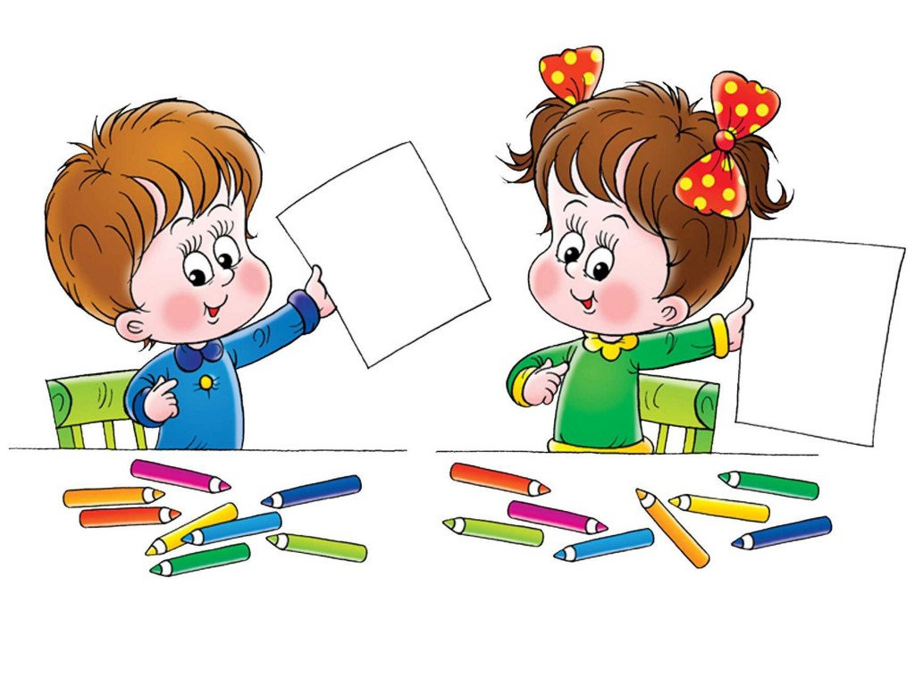
«Твое творчество»
К чему душа лежит, к тому и руки приложатся.
Прояви ум и талант
Сроки: 6 октября – 10 октября
Ребята! В первой части задания вам нужно проиллюстрировать 1 пословицу, соответствующую вашему номеру, закачать рисунок на страничку, прислать ссылку. Во второй части задания написать каждому участнику команды, чему учат пословицы, на онлайн-доске lino it.

Slide 7
«Собери кузовок»
Терпение и труд – все перетрут.
Думай и размышляй
Сроки: 11 октября – 14 октября
Уважаемые участники! На данном этапе вам нужно собрать из слов пословицу. Затем на слайде, соответствующем номеру вашей команды, разместить сказочного героя, к которому она подходит.

Slide 8
«Путешествуем с друзьями»
Птица сильна крыльями, а человек – дружбой.
Оцени друзей и сделай вывод
Сроки: 15 октября – 18 октября
Уважаемые участники! Вам нужно посетить страницы хотя бы 1 команды, оценить их работу. Так же на онлайн-доске Lino it написать отзывы о проекте.

Slide 9
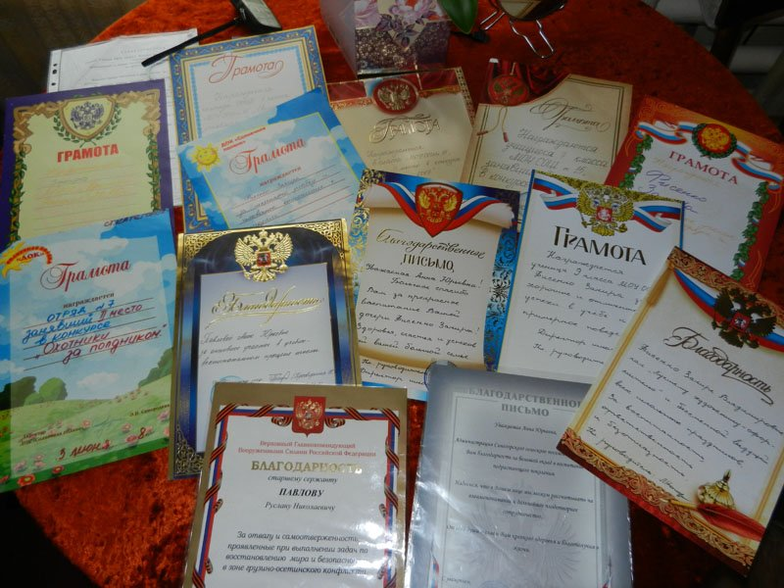
«Финиш»
Птицу узнают в полете, а человека – в работе
Подведем итоги нашей работы
Сроки: 19 октября – 23 октября
Уважаемые участники! На данном этапе узнаем, кто как поработал, и получим свои награды

